Slide 1
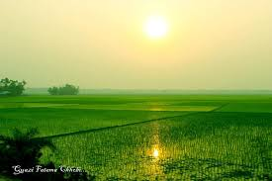
স্বা
গ
ত
ম

Slide 2
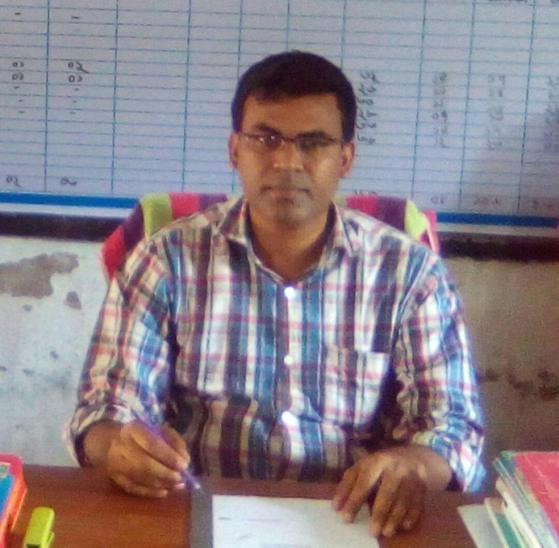
শিক্ষক পরিচিতি
মোহাম্মদ ফারুক আহম্মদ মজুমদার
সহকারি শিক্ষক
মালরা সরকারি প্রাথমিক বিদ্যালয়,
শাহরাস্তি,চাঁদপুর।

Slide 3
পাঠ পরিচিতি
পাঠঃ আমাদের দেশ
পাঠ্যাংশঃ আমাদের দেশ........................................মেঘের ছায়ায়।
সময়ঃ ৪০ মিনিট
শ্রেণিঃ দ্বিতীয়

Slide 4
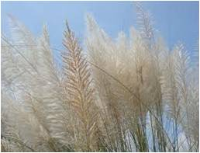
শিখনফল
শোনাঃ
২.২.১ - কবিতা শুনে বুঝতে পারবে।
বলাঃ
২.১.২ - পাঠ্য বইয়ের কবিতা আবৃত্তি করতে পারবে।
২.২.২- কবিতার বিষয়ে প্রশ্নের উত্তর বলতে পারবে।
পড়া
২.১.২- প্রমিত উচ্চারণে কবিতা পড়তে পারবে।
২.২.২- প্রমিত উচ্চারণে কবিতা আবৃত্তি করতে পারবে।
লেখা
২.১.২- পাঠ্যপুস্তকের কবিতা লিখতে পারবে
২.৩.২- কবিতা-সংশ্লিষ্ট প্রশ্নের উত্তর লিখতে পারবে।

Slide 5
এসো আমরা একটি ভিডিও দেখি

Slide 6
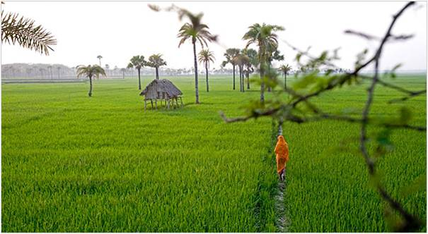
ভিডিও চিত্রটি তোমাদের কেমন লেগেছে?
উত্তরঃ ভালো লেগেছে।
ভিডিও চিত্রটিতে আমরা একটি গান শুনতে পেয়েছি,বলতে পারো এটি কোন ধরনের গান?
উত্তরঃ দেশের গান
ভিডিও চিত্রটিতে আমরা যে সব দৃশ্য দেখতে পেয়েছি ,এ রকম দৃশ্য কোথায় দেখতে পাওয়া যায় বলতে পারো?
উত্তরঃ আমাদের দেশে

Slide 7
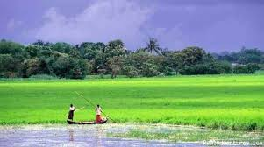
আজকের পাঠ
আমাদের দেশ
আ.ন.ম বজলুর রশীদ

Slide 8
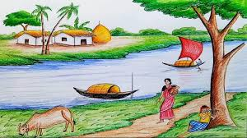
আমাদের দেশ তারে কতো ভালোবাসি

Slide 9
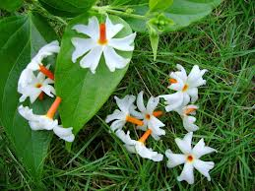
সবুজ ঘাসের বুকে শেফালির হাসি,

Slide 10
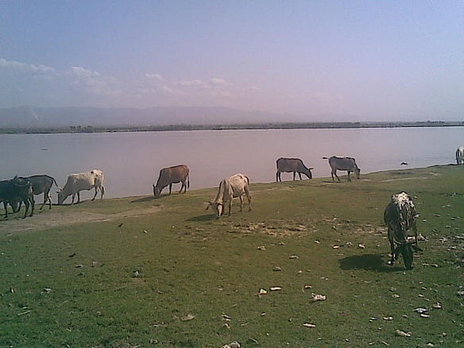
মাঠে মাঠে চরে গরু নদী বয়ে যায়

Slide 11
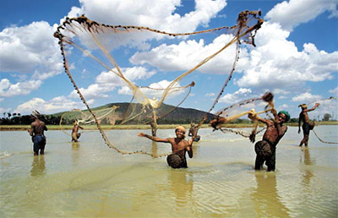
জেলে ভাই ধরে মাছ মেঘের ছায়ায়।

Slide 12
আমাদের দেশ
আ.ন.ম বজলুর রশীদ
আমাদের দেশ তারে কতো ভালোবাসি
সবুজ ঘাসের বুকে শেফালির হাসি,
মাঠে মাঠে চরে গরু নদী বয়ে যায়
জেলে ভাই ধরে মাছ মেঘের ছায়ায়।
শিক্ষার্থীদের সরব পাঠ

Slide 13
আমাদের দেশ
আ.ন.ম বজলুর রশীদ
আমাদের দেশ তারে কতো ভালোবাসি
সবুজ ঘাসের বুকে শেফালির হাসি,
মাঠে মাঠে চরে গরু নদী বয়ে যায়
জেলে ভাই ধরে মাছ মেঘের ছায়ায়।
শিক্ষার্থীদের একক পাঠ

Slide 14
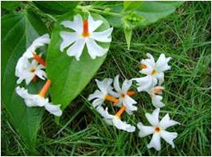
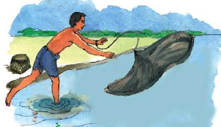
নতুন শব্দ বিশ্লেষণ
শেফালি
শিউলি ফুল
জেলে
যে মাছ ধরে

Slide 15

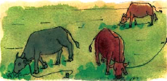
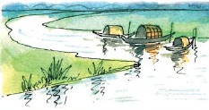
..................মাঠে চরে।
নদী
..................বয়ে যায়।
জেলে
..................মাছ ধরে।
গরু

Slide 16
পাঠের বিষয়বস্তু সম্পর্কে শিক্ষকের আলোচনা

Slide 17
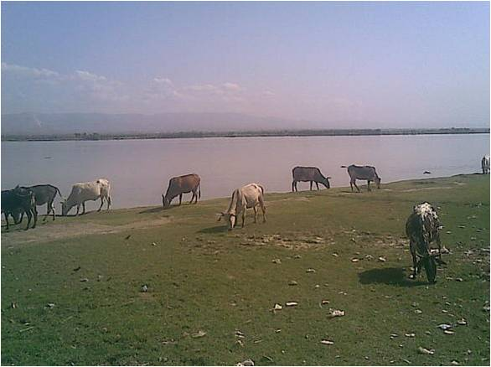

দলীয় কাজ
১নং দলঃ কবিতাটির ১ম লাইন লেখ।
২নং দলঃ কবিতাটির ২য় লাইন লেখ।
৩নং দলঃ কবিতাটির ৩য় লাইন লেখ।
৪নং দলঃ কবিতাটির ৪র্থ লাইন লেখ।

Slide 18
মূল্যায়ন
১। আমাদের দেশ কবিতাটি কে লিখেছেন?
২। গরু কোথায় চরে?
৩।আমাদের দেশ দেখতে কেমন এ সম্পর্কে দুইটি বাক্য লেখ?

Slide 19
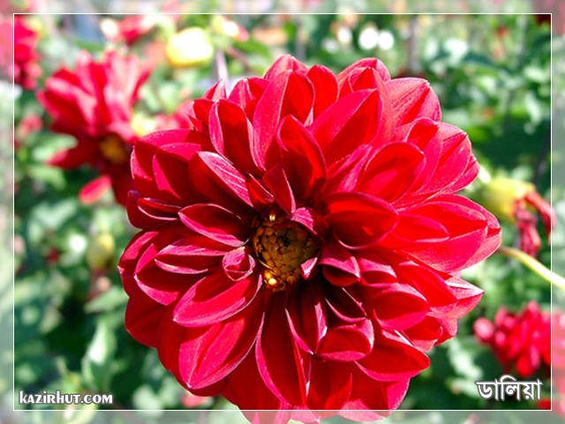
ন্য
বা
ধ
দ

